Slide 1

Câmbio, Política e Mercado Financeiro
Fundamentos, operações e tendências para o futuro

Slide 2


+650 milhões
de dólares
+3 bilhões
de reais
+100 mil
contratos

Slide 3

Agenda
Fundamentos do câmbio
Análise de mercado e influência da política
Operações e instrumentos bancários
Tendências e futuro dos pagamentos internacionais
Espaço para perguntas e debate

Slide 4
Fundamentos do Câmbio
Regulação e normas do Banco Central
Compliance (KYC, Due Diligence, PLD-FT)

Slide 5
Regulação e Normas
do Banco Central
1
2
3
Documentação exigida para comprovar lastro (faturas, contratos, DIs)
Papel do BACEN: estabilidade, transparência e prevenção de ilícitos ​
Registro obrigatório de contratos de câmbio no BACEN​

Slide 6
Compliance no Câmbio
KYC (Know Your Customer): conhecer o cliente
Due Diligence: checagem de documentos e histórico
PLD-FT: prevenção à lavagem de dinheiro e financiamento ao terrorismo
Operação só é aprovada com lastro comprovado

Slide 7
Volatilidade Cambial
Entender cenários = evitar decisões precipitadas
Impacto de fatores internos: política fiscal, eleições, juros, inflação
O câmbio reage em minutos a declarações políticas e econômicas
Impacto de fatores externos: FED, China, crises geopolíticas
uros, inflação

Slide 8
Indicadores Econômicos
Taxa de juros: Selic (Brasil) e Fed Funds (EUA)
Inflação: poder de compra e expectativa do mercado
PIB: crescimento ou recessão impactam confiança
Balança comercial: exportações x importações

Slide 9
Spot Rate e Forward Rate
Spot: taxa do dia, liquidação imediata
Forward: taxa futura, acordada hoje para liquidar depois
Empresas usam forward para previsibilidade
Política e incerteza podem tornar o forward mais caro e perigoso

Slide 10
Hedge Cambial
Estratégia de proteção contra riscos de variação cambial
Garante previsibilidade de custos e receitas
Muito usado por exportadores e importadores
Cenários políticos incertos aumentam a busca por hedge

Slide 11
Trava de Contrato
Protege margens de lucro e garante previsibilidade
Muito usada em cenários de incerteza política e econômica
Fixação da taxa de câmbio para data futura
Pode gerar perda de oportunidade se o mercado cair

Slide 12
Liquidação de Contrato de Câmbio
Fluxo: fechamento → registro BACEN → documentação → liquidação
Prazos: D0, D1, D2 (imediato ou diferido)
Exigência de lastro e documentação comprovada
Política e sanções internacionais podem bloquear ou atrasar operações

Slide 13
Stablecoins no câmbio
Criptomoedas lastreadas em moedas fiduciárias (ex.: USDT, USDC)
Vantagens: rapidez e baixo custo em transações internacionais
Riscos: regulação e falta de garantias plenas
Bancos centrais testam suas próprias moedas digitais (CBDCs, ex.: Drex no Brasil)

Slide 14
Encerramento
O câmbio reflete economia, política e expectativas de futuro
Empresas precisam de planejamento e proteção
O profissional preparado enxerga riscos e oportunidades
Perguntas e debate
Quem entende o câmbio não apenas se protege, mas encontra oportunidades.

Slide 15

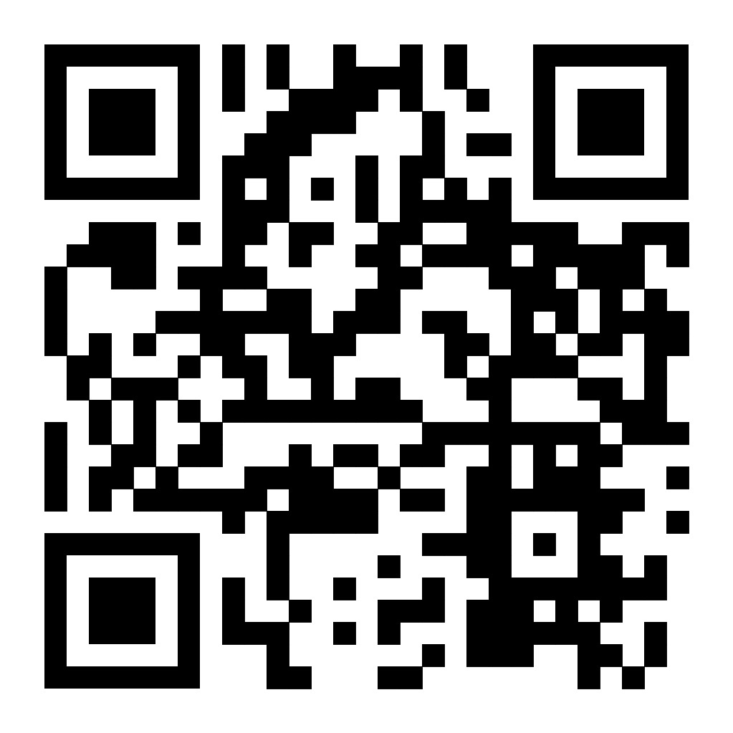



RAFAEL CERQUEIRA
CEO
Av. Paulista 1842 - 2º andar CJ 27
Bela Vista - São Paulo - SP,
01310-936
Escritório: (11) 3112-1960
WhatsApp: (11) 98281-5956
equipe@r2ccambio.com.br

